Slide 1
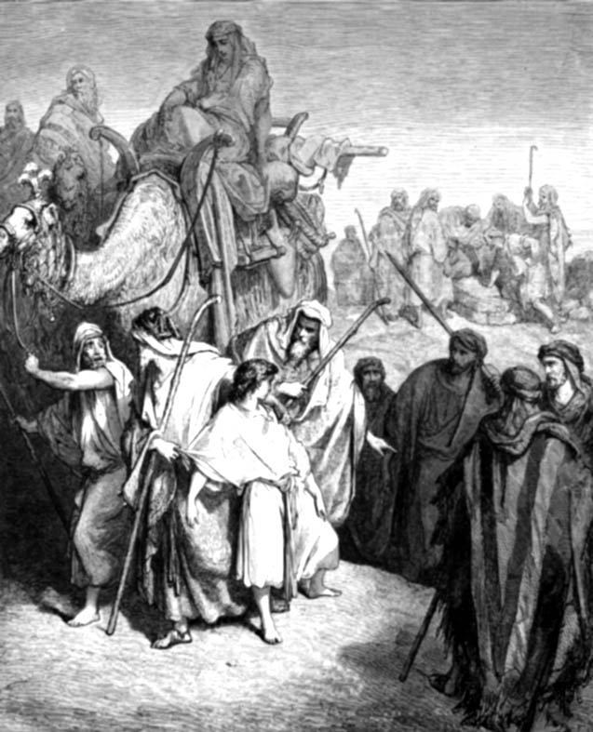
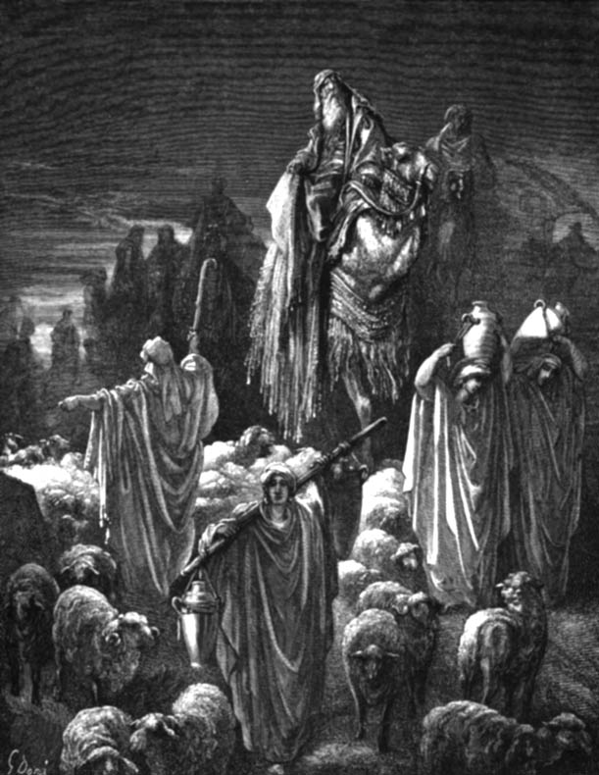
出埃及记
的日期
作者
Chiam Cheng Kiat
Djenny Ruswandi
Dr. Rick Griffith, Singapore Bible College
BibleStudyDownloads.org

Slide 2
课程内容
介绍
学生参与
两个理论
结论和应用
其他信息
问题解答

Slide 3
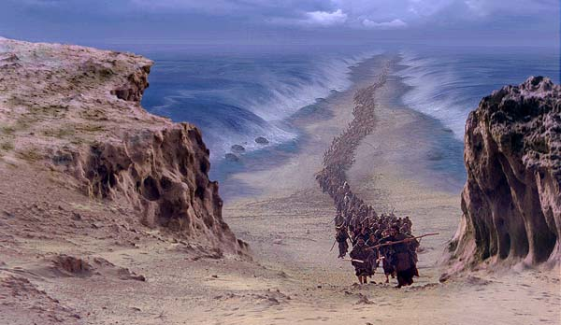
为什么我们须要了解出埃及的日期?
?

Slide 4
出埃及的日期的两个理论
较为迟日期的理论
(在13th 世纪)
较为早日期的理论
(在15th 世纪)

Slide 5
较为迟日期理论的论据
历史性的论据
考古的论据
圣经的论据

Slide 6
较为迟历史性的论据
以东,亚蒙和摩押的文化在15th 世纪並未存在. 所以出埃及的日期必须在13th世纪.

Slide 7
较为迟历史性的论据
拉姆(Raamese)的城市是在 (出 1:11) 塞提一世(Seti 1318-1304) 开建和在拉姆二世(Rameses II,1304-1237)建成.

Slide 8
较为迟历史性的论据
苏幕唐四世(Thutmose IV)不是法定埃及王国的继承人和无法证明法定的继承人在第十个瘟疫中死亡

Slide 9
较为迟历史性的论据
苏幕唐三世(Thutmose III, 1504-1450) 不是被人认知为一个伟大的建筑师.

Slide 10
较为迟历史性的论据
300年历史只是被约瑟夫Jephthah 跨大的数据,因为他並没有取得历史的记录.

Slide 11
较为迟历史性的论据
在出埃及12:40的430年中较为迟历史性的论据将雅名进入埃及的日期放在希克斯期代(Hyksos ,1730-1570). 在这时代是外面势力在埃及统治时期和以色列进入埃及的可能日日期.

Slide 12
较为迟日期理论的论据
历史性的论据
考古的论据
圣经的论据

Slide 13
较为迟日期理论的考古论据
梅尔内塔Menerptah石碑(1220 B.C.)
以色列这个名字在1220前的历史记彔没有出现过.
阿曼Amarna石板(1400 B.C.)
哈比鲁“Habiru”这名字並不能代表希伯耒人. 哈比鲁是一个多样化和当地的迦南人.
考古证据
Lachish, Bethel, Debir第支持13th 世纪出埃及的日期.

Slide 14
较为迟日期理论的论据
历史性的论据
考古的论据
圣经的论据

Slide 15
较为迟日期理论的圣经论据
旧约
列王纪上6:1
出埃及2:23

Slide 16
旧约
旧约里没有提到塞提一世Seti I (1318-1304 B.C.)或拉姆二世Rameses II (1304-1237 B.C.) 侵入巴勒斯坦, 原因可能是以色列当时並没有在巴勒斯坦.

Slide 17
列上6:1
"以 色 列 人 出 埃 及 地 后 四 百 八 十 年 ， 所 罗 门 作 以 色 列 王 第 四 年 西 弗 月 ， 就 是 二 月 ， 开 工 建 造 耶 和 华 的 殿 。
480年是12代的代表数据.因为一代是25年,实际的数字应该是300年.
966/ 960/ 957 B.C.
300/ 300/ 300 年
1266/1260/1257 B.C.

Slide 18
出2:23
在那个漫长的时代埃及王去世了.以色列人在为奴时向神哀求,他们的哀声传到神那里.
摩西40年在梅地那Midianites並不是年代学的数字, 只是一个长时期代表性数字.

Slide 19
出埃及的日期的两个理论
较为迟日期的理论
(在13th 世纪)
较为早日期的理论
(在15th 世纪)

Slide 20
较早日期理论的论据
历史性的论据
考古的论据
圣经的论据

Slide 21
较早日期理论的圣经论据
列上6:1
士师11:26
出2:23

Slide 22
列上6:1
“以 色 列 人 出 埃 及 地 后 四 百 八 十 年 ， 所 罗 门 作 以 色 列 王 第 四 年 西 弗 月 ， 就 是 二 月 ， 开 工 建 造 耶 和 华 的 殿 。"

Slide 23
列上 6:1
出埃及发生在所列门王在位第四年的480年前
966/ 960/ 957 B.C.
480/ 480/ 480 年
1446/1440/1437 B.C.

Slide 24
士师 11:26
"以 色 列 人 住 希 实 本 和 属 希 实 本 的 乡 村 ， 亚 罗 珥 和 属 亚 罗 珥 的 乡 村 ， 并 沿 亚 嫩 河 的 一 切 城 邑 ， 已 经 有 三 百 年 了 。 在 这 三 百 年 之 内 ， 你 们 为 什 么 没 有 取 回 这 些 地 方 呢 ？"

Slide 25
士师 11:26
以色列在约瑟夫Jephthah300年前进入迦南
约瑟夫时代 --- 1100 and 1050 B.C.
300 300
约书亚攻佔 --- 1400 and 1350 B.C.
加上40年在矿野 40 40
出埃及日期 1440 and 1390 B.C.

Slide 26
出2:23
过 了 多 年 ， 埃 及 王 死 了 。 以 色 列 人 因 作 苦 工 ， 就 叹 息 哀 求 ， 他 们 的 哀 声 达 于 神 。

Slide 27
出2:23
摩西逃亡在米兰40年.唯一法老统治超过40的:
1. 苏幕唐三世Thutmose III (1504-1450)
2. 垃姆二世Rameses II (1290-1224)

Slide 28
较早日期理论的论据
历史性的论据
考古的论据
圣经的论据

Slide 29
较早日期理论的考古论据
梅尔内塔Menerptah石碑 (1220 B.C.)
以色列已经成为一个国家.
阿曼Amarna石板 (1440 B.C.)
哈比鲁 “Habiru” 问题指的是希伯耒人.
苏幕唐四世Thutmose IV的夢
表示Thutmose IV不是法老的合法继承人,为什么不是? 合法继承人在第十个瘟疫中丧失.
耶利哥和哈式Hazor的证据

Slide 30
较早日期理论的论据
历史性的论据
考古的论据
圣经的论据

Slide 31
较早日期理论的历史论据
士师时代的时间
较早的日期 – 250 年
较迟的日期 – 180 年 (不太可能)
约瑟进入的时候是法老王Sesostris/Senusert III (1878-43 B.C.), 而不是Hyksos王朝 (1674-1567 B.C)

Slide 32
结论
“在考察圣经,历史和考古的证据,我们可以看到较早和较迟日期都有令人信服的理由,但是此刻我讨论较早日期看起来是比较佔上风。”
Herbert Wolf, An Introduction to the Old Testament Pentateuch, 148.

Slide 33
应用
无误性
- 圣经的历史性
- 犹太民族的节期和传统
神的信实
与基督在新约的经历同样

Slide 34
其他信息
来源: John D. Currid, A Study Commentary on Exodus (Darlington, England: Evangelical Press, 2000)
作者认可13thB.C.世纪
和平迁移理论
农村迦南人

Slide 35
作者认可13thB.C.世纪
John D. Currid, A Study Commentary on Exodus (Darlington, England: Evangelical Press, 2000), 27
埃及纪念碑首次提到以色列是法老梅尔内普塔 （1224-1214 B.C.） 石碑
历史背景 – 13 世纪是一个动荡时期，有利于以色列逃离埃及和征服迦南.
神不在其中

Slide 36
和平移民理论I originated by M. Noth and A. Alt,
John D. Currid, A Study Commentary on Exodus (Darlington, England: Evangelical Press, 2000), 29
“...巴勒斯坦定居点的增加是由于希伯来人逐渐进入巴勒斯坦，以及从半游牧向农业的逐步生存转变......没有入侵，只有和平渗透从外部到巴勒斯坦内部。”
这与创世记46：31-34相矛盾，当时以色列人以牧羊人的身份定居，在埃及被鄙视。

Slide 37
和平移民理论2 by G. Mendenhall in 1962
John D. Currid, A Study Commentary on Exodus (Darlington, England: Evangelical Press, 2000), 29
“...巴勒斯坦社会的一个派别，即农民，发生了撤军事件。 这个农民后来发展成希伯来人。 他们迁出加那亚城市的催化剂是反抗，或者至少是对统治人民的不满。”
希伯来人不是这种农民进化的。创世记45：17-20说法老邀请约瑟的家人进入埃及.

Slide 38
农村迦南人 recently by Finkelstein
John D. Currid, A Study Commentary on Exodus (Darlington, England: Evangelical Press, 2000), 30
“...他认为，这种变化可能只是迦南人生存模式的转变。 这些迦南人放弃了城市环境，搬到了牧区村庄。 后来，这些迦南大人成了以色列人。”
以色列人不是从迦南人进化的。

Slide 39
问题与答案

Slide 40
Black

Slide 41


旧约全书概论链接地址 BibleStudyDownloads.org
免费获取这讲解!
圣经学习下载
Notes:
The explanation for free!
OT Survey link address

